Slide 1
Monitoramento de máquinas utilizadas por funcionários em modalidade Home Office
Grupo 1
André Dias de Sena
Carlos Henrique Brito Felix
Guilherme Vazquez Garcia
Paulo Gabriel Andrade de Souza
Rodrigo Rodrigues Silva Campos

Slide 2
Porque vamos fazer esse projeto de PI?
A partir do aumento do regime Home Office, decidimos monitorar as máquinas utilizadas por funcionários de uma empresa para que se tenha um bom desempenho e o monitoramento eficaz dos computadores.
O que queremos ganhar com isso no final do semestre?
Crescimento profissional; Reconhecimento;
Conhecimento de novas linguagens de programação, de sistemas operacionais e de monitoramento de máquinas.
Aprovação!
O que queremos ganhar com isso no final do semestre?
Ter novas oportunidades, levando o conhecimento adquirido na faculdade para a empresa;
Melhorar skills como trabalho em equipe, organização e planejamento.

Slide 3
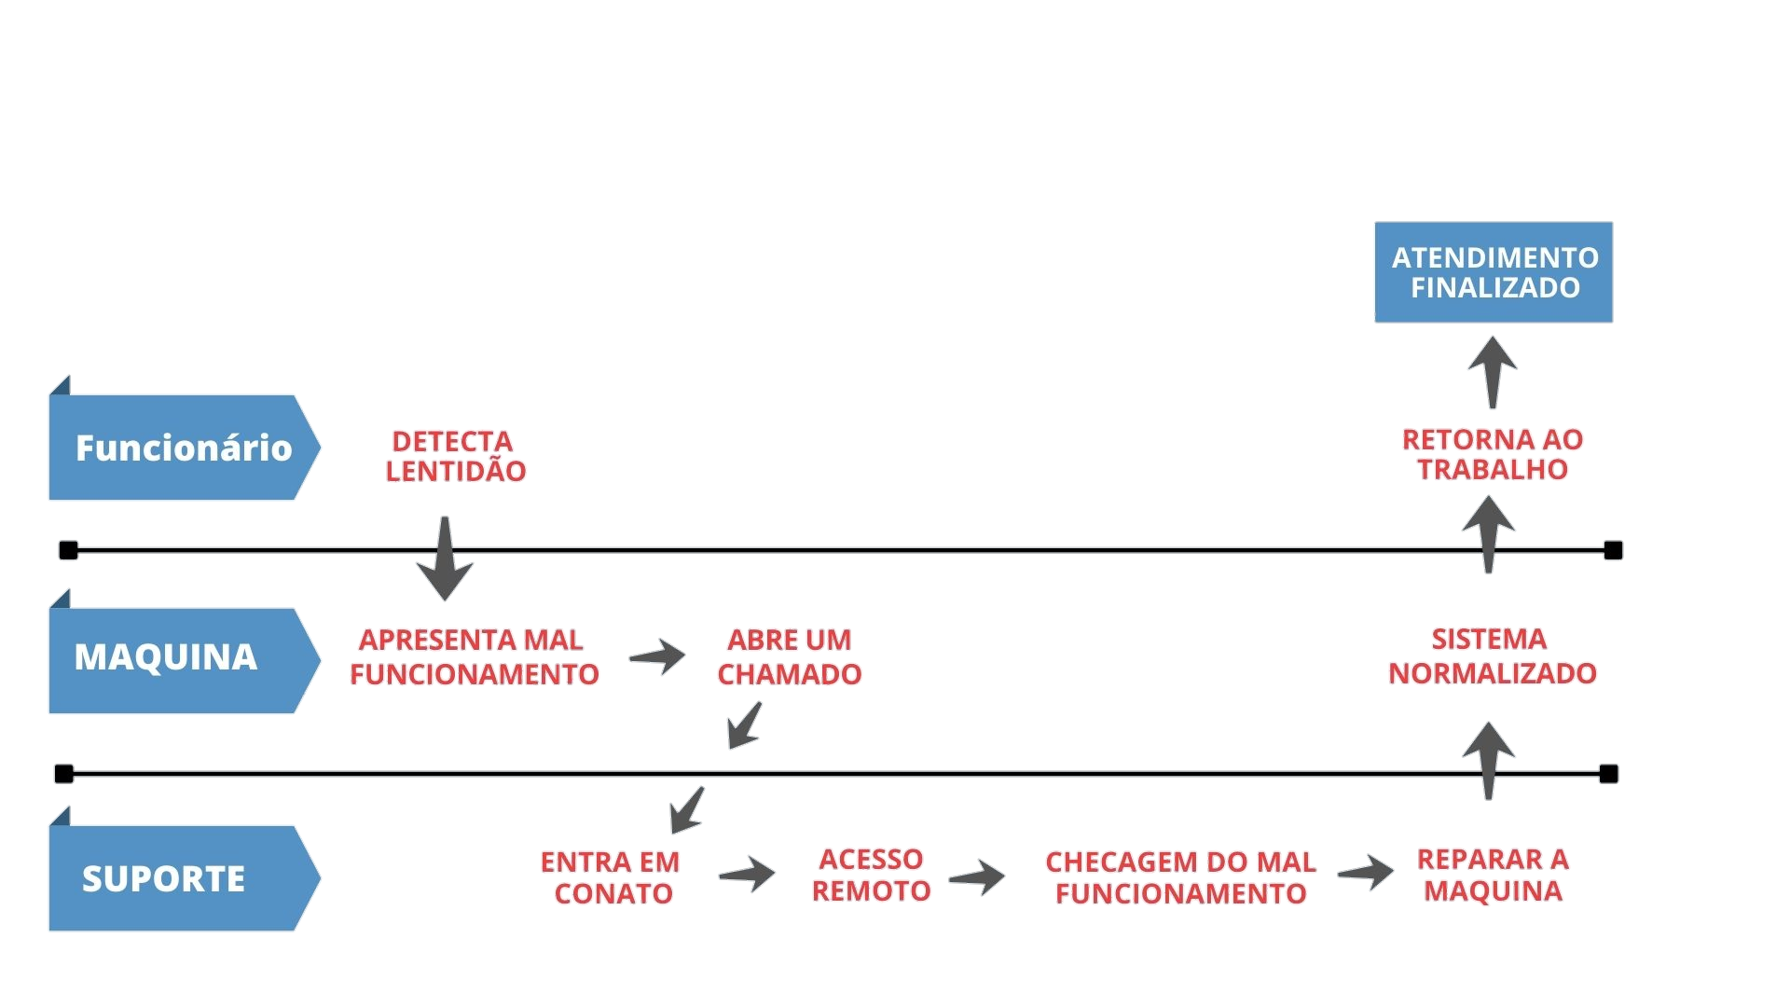
Mapa do problema

Slide 4
Obrigado!

Slide 5
Perguntas: Como podemos...
....fazer
Como podemos...

